Slide 1
Commission d’Etude
16 janvier 2025

Slide 2
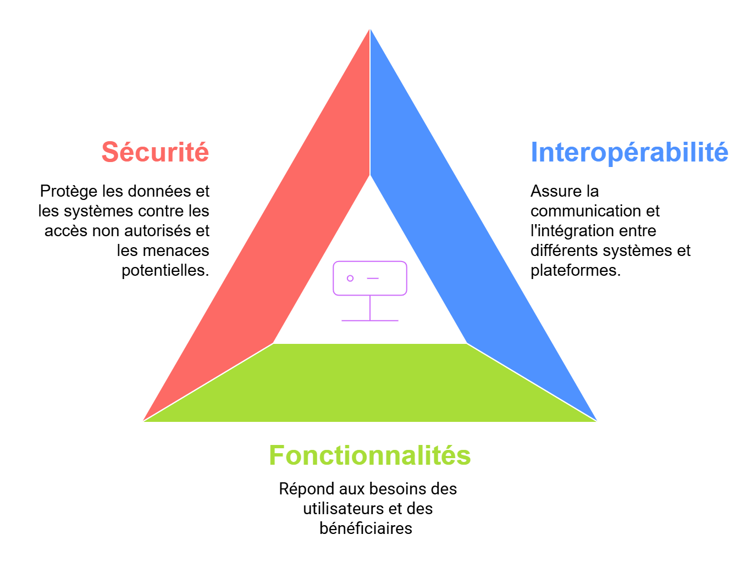
Axes de travail pour améliorer les systèmes d’information des SPSTI

Slide 3
Missions principales de l’expert SI de Présanse
Participer aux relations avec l’ANS, la CNIL, la DGT, et autres institutions influant sur les systèmes d’information des SPSTI
Contribuer aux relations avec les éditeurs de logiciels et suivre l’évolution de leurs solutions au regard des préconisations retenues par le réseau (cahier des charges des fonctionnalités, interopérabilité, implémentation des thésaurus, sécurité,…)
Être lien avec les DSI du réseau avec pour objectif de faire remonter et diffuser les bonnes pratiques
Relayer notamment les bonnes pratiques dans les SPSTI pour la sécurisation de leur système d’information et de leurs données, et la continuité de leur activité en cas d’incident,
Guider les SPSTI dans la préparation de leur certification pour la partie qui relève des systèmes d’information
Effectuer une veille en lien avec les évolutions du Numérique en Santé.
Assurer une veille et un benchmark sur les innovations et l’usage de l’IA,
Identifier les sources d’optimisation des coûts liés au SI, y compris par des achats groupés.
Identifier et accompagner la mise en place des pratiques utiles à l’exploitation des données et aux enquêtes auxquelles participent les SPSTI, ( interopérabilité école du nommage, bonnes pratiques, formation, ...)

Slide 4
RAPPORT DE BRANCHE 2024
Présentation et méthodologie
Démographie professionnelle
Suivi des accords de branche
Masse salariale et rémunérations
Absentéisme
Formation professionnelle
Dialogue social
Journée d’études Paris – 16 janvier 2025

Slide 5
PRESENTATION ET METHODOLOGIE
130 répondants
77 % de SPSTI et 83 % des salariés de la branche
Questionnaires administrés de mars à juin 2024
Les changements par rapport à l’édition précédente
Ajout d’éléments sur le remboursement des frais de déplacement professionnels,
Présentation des index égalité femmes/hommes à partir des données publiées sur le site du Ministère du travail,
Ajout de données sur les bénéficiaires de la formation professionnelle, répartis entre les hommes et les femmes, pour quelques emplois,
Ajout des axes de formation prioritaires de l’OPCO Santé
Un rappel du calendrier des négociations collectives de la branche professionnelle des SPSTI.
Notes:
160 en 2021 représentant 79% des SPSTI et 91% des salariés
151 en 2022 représentant 77% des SPSTI et 92% des salariés
132 en 2023 représentant 76% des SPSTI et 80% des salariés

Slide 6
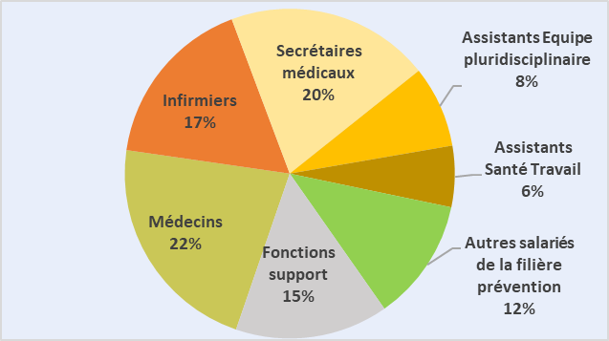
1- DEMOGRAPHIE PROFESSIONNELLE
18 776 personnes physiques au 1er janvier 2024
Secrétaires médicaux :
-2%
+ 3,7 % vs 2023
Assistante équipe pluridisciplinaire : +7%
+9%
AST : +5%
Infirmiers
+7%
0%
+6%
Autres salariés de la filière prévention
Médecins
Fonctions support
Notes:
Globalement la structure des effectifs est relativement stable. Médecins globalement 0% (- 3 % en 2023) : 0% pour les médecins du travail et -0,6% pour les médecins en cours de formation. Le nombre d’infirmiers continue de progresser : + 9% (+ 10% en 2023 ;+7% en 2022, +4 % en 2021 +12 % en 2020 et + 16 % en 2019)
Sont également en progression : Les assistants de l’équipe pluridisciplinaire +7%, les AST +5% et les préventeurs +7%.
Le nombre de secrétaires médicaux diminue -2%, Le nombre de salariés des fonctions support en progression de 6%. Notons que la répartition des ASST est donnée à titre indicatif, sur la base des déclarations des SSTI. En effet, certains salariés exercent plusieurs fonctions et le contenu des postes diffère souvent d’un SSTI à l’autre.

Slide 7
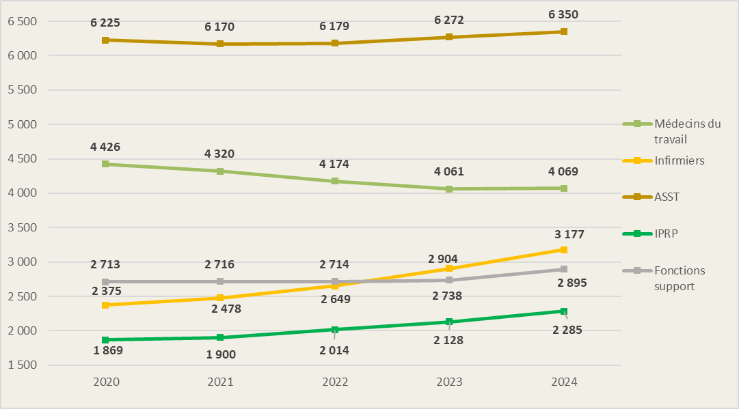
1- DEMOGRAPHIE PROFESSIONNELLE
Evolution des effectifs en personnes physiques par groupe d’emplois de 2020 à 2024

Slide 8
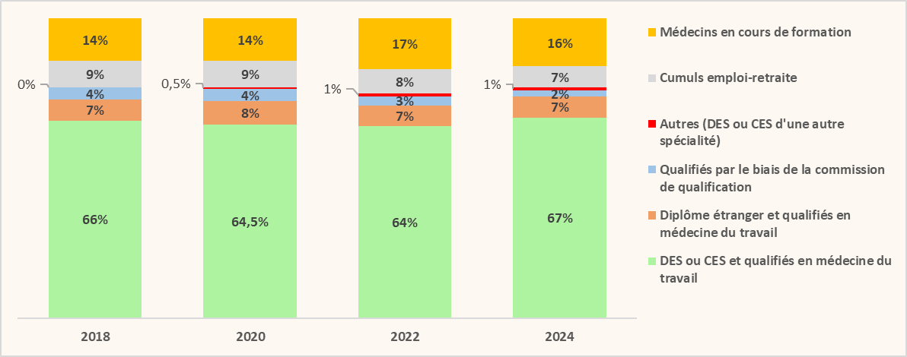
1- DEMOGRAPHIE PROFESSIONNELLE
Evolution de la structure des effectifs des médecins en ETP

Slide 9
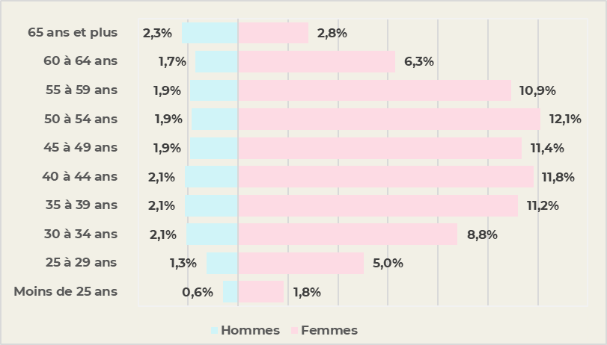
1- DEMOGRAPHIE PROFESSIONNELLE
Pyramide des âges en 2023 - Ensemble du personnel
Effectifs sur l’année, en personnes physiques, quel que soit le contrat, et quel que soit le temps de travail
Notes:
Pour rappel, la pyramide des âges, qui présente les effectifs répartis par âges et entre les hommes et les femmes, concerne l’ensemble du personnel, sur l’ensemble de l’année et quel que soit le type de contrat.
La proportion hommes / femmes reste stable : 18% d’hommes pour 82% de femmes, depuis 2012.

Slide 10
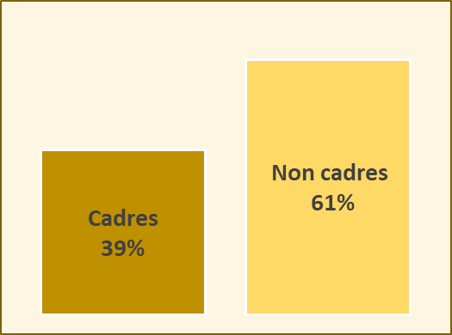
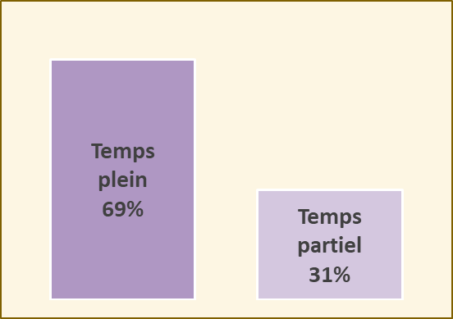
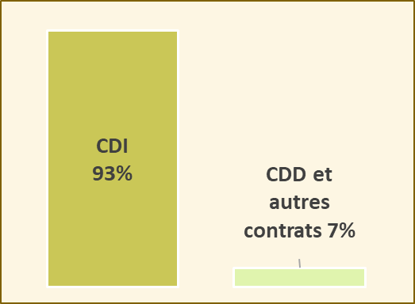
1- DEMOGRAPHIE PROFESSIONNELLE
Types de contrats en 2023 - Ensemble du personnel
Répartition selon le statut
Répartition selon le temps de travail
Répartition selon la nature du contrat
Notes:
Les types de contrats sont similaires à ceux de 2023 pour la proportion de cadres et de CDI :
39% de cadres (taux élevé du fait notamment de la part des médecins, qui sont tous cadres).
93% de CDI
Le temps partiel, lui, a tendance à diminuer, même s’il reste élevé par rapport à d’autres secteurs d’activité :
32% de temps partiel en 2022, : 36% en 2021

Slide 11
1- DEMOGRAPHIE PROFESSIONNELLE
Profils des principaux groupes d’emplois au 1er janvier 2024
 | Effectifs | Age moyen | % femmes
Médecins du travail | 3 503 | 54 | 67%
Collaborateurs médecins | 566 | 48
Infirmiers en Santé au Travail | 3 177 | 44 | 89%
ASST / Secrétaires médicaux | 3 690 | 44 | 97%
ASST / Assistants équipe pluridisciplinaire | 1 504 | 44 | 98%
ASST / Assistants Santé Travail | 1 156 | 46 | 91%
Autres salariés de la filière prévention | 2 285 | 40 | 69%
Fonctions support | 2 895 | 45 | 76%
Effectifs en personnes physiques, quel que soit le contrat, et quel que soit le temps de travail
Notes:
Au niveau de chaque groupe de métiers, dont vous trouverez les pyramides des âges dans le rapport, on constate
Un âge moyen globalement élevé, les plus jeunes sont les préventeurs (40 ans),
Une proportion de femmes moins importante chez les médecins (67 %), les autres salariés de la filière prévention (69 %) et les fonctions support (76 %).
A noter que le groupe des autres salariés de la filière prévention comprend les techniciens Hygiène sécurité, les ergonomes, les psychologues du travail, les ingénieurs Hygiène sécurité / chimistes, les Assistants de service social, les toxicologues et épidémiologistes, les Formateurs en santé au Travail, et les Documentalistes.
Les fonctions support comprennent toutes les autres classes de la convention collective

Slide 12
2- Suivi des accords de branche
Emploi de travailleurs handicapés dans les SPSTI de 20 salariés et plus
 | 2021 | 2022 | 2023
% de Services ayant recruté au moins 1 travailleur handicapé | 38,5% | 37,3% | 36,4%
% de travailleurs handicapés dans les effectifs (ETP) | 7,1% | 7,3% | 7,9%
% de Services ayant eu recours au secteur adapté ou protégé | 19,3% | 19,7% | 17,6%
% de Services n’ayant pas à verser de contribution à l’AGEFIPH | 80,7% | 85,6% | 86,7%
Notes:
Un seul accord suivi : L’accord de branche relatif à l’insertion professionnelle et au maintien dans l’emploi des travailleurs handicapés du 20 mai 2021
Concernant les travailleurs handicapés, les SPSTI sont très engagés puisque 87 % des plus de 20 salariés n’ont pas à payer de contribution à l’AGEFIPH
7,9 % de travailleurs handicapés dans les effectifs en hausse (6,4% en 2019)
Globalement 95 % des SPSTI de 20 salariés et plus emploient au moins 1 travailleur handicapé

Slide 13
2- Suivi des accords de branche
Suivi des indicateurs de l’accord du 20 mai 2021
% de Services | 2021 | 2022 | 2022
Disposant du DUERP | 96% | 97% | 98%
Ayant désigné un salarié référent | 63% | 65% | 69%
Ayant mis en place un parcours d’intégration | 7% | 5% | 8%
Ayant mis en place un dispositif de suivi individualisé | 11% | 8% | 8%
Ayant formé sur les 3 dernières années au moins 1 salarié | 42% | 51% | 64%
Ayant mené au moins une action mobilisant les réseaux institutionnels | 34% | 43% | 47%
Notes:
Indicateurs de l’accord en progression, mais encore à améliorer .
la mise en place d’un document unique d’évaluation des risques professionnels (DUERP),
la désignation d’un salarié référent,
la mise en place d’un parcours d’intégration spécifique aux travailleurs handicapés et d’un dispositif de suivi individualisé après l’embauche,
L’intégration dans le plan de formation professionnelle d’un module de formation sur le handicap (physique et mental), à destination de la personne identifiée en charge de ces questions et des institutions de représentants du personnel,
la conduite d’actions mobilisant les réseaux institutionnels (Cap emploi, Agefiph, Sameth, etc.), pour les salariés du SPSTI.

Slide 14
3- MASSE SALARIALE ET REMUNERATION
Une masse salariale en progression de 5,7 % en 2023
Evolution de la masse salariale et des effectifs en 2023
(des SPSTI ayant répondu à l’enquête)
 | Masse salariale (M€) |  |  | Effectifs (ETP)
 | 2022 | 2023 | Δ | 2022 | 2023 | Δ
Cadres | 419,9 | 440,2 | 4,8% | 4 957 | 5 119 | 3,3%
Non Cadres | 278,7 | 298,5 | 7,1% | 8 783 | 9 168 | 4,4%
Ensemble du personnel | 698,6 | 738,7 | 5,7% | 13 740 | 14 287 | 4,0%
Notes:
Echantillon répondants sur cette question : 130 (133 en 2023,150 pour 2022)
Au niveau de la branche, on peut estimer la masse salariale globale à 900 millions d’euros
L’évolution de la masse salariale est notamment liée à l’évolution des effectifs, mais elle s’explique également par les augmentations générales.

Slide 15
3- MASSE SALARIALE ET REMUNERATION
Salaires bruts annuels et ancienneté moyenne en 2023
Classe | Emploi | Minimum conventionnel | Salaire brut moyen (€) | Salaire brut médian (€) | Ancienneté moyenne (années) | Age moyen (années)
Médecins
20 | Collaborateurs médecins | 67 746 | 90 195 | 88 840 | 2 | 48
21 | Médecins du travail | 76 730 | 105 810 | 104 897 | 10 | 54
Filière prévention
6 | ASST / Secrétaires médicaux | 24 403 | 30 396 | 29 882 | 12 | 45
7 | ASST / Assistants de l’équipe pluridisciplinaire | 25 135 | 31 125 | 30 434 | 12 | 45
9 | ASST / Assistants en Santé Travail | 26 871 | 34 982 | 34 449 | 15 | 46
10 | Techniciens hygiène sécurité | 27 839 | 36 669 | 35 823 | 11 | 41
12 | Infirmiers en santé au travail | 29 879 | 39 516 | 39 031 | 4 | 44
16 | Ergonomes | 34 420 | 44 620 | 43 823 | 9 | 38
16 | Ingénieurs Hygiène Sécurité / Chimistes | 34 420 | 47 552 | 46 898 | 10 | 41
16 | Psychologues du travail* | 34 420 | 44 375 | 38 326 | 5 | 41
Filière support
5 | Secrétaires administratifs | 23 692 | 32 111 | 31 618 | 13 | 46
9 | Assistants de direction | 26 871 | 36 800 | 35 940 | 14 | 47
10 | Comptable | 27 839 | 38 878 | 37 083 | 13 | 48
14 | Responsables de services | 32 069 | 50 851 | 48 194 | 10 | 46
14 | Responsables techniques | 32 069 | 48 497 | 45 484 | 10 | 44
19 | Adjoints au Directeur / Directeurs de département | 38 272 | 71 741 | 65 966 | 10 | 49
Notes:
Les plus grandes dispersions (ET sur moyenne) : Responsable de services, responsables techniques et adjoints au dir /dir dpt
Les plus gros écarts / CNN : les mêmes, Ensuite : les assistants de direction et les classes 16
Les salaires des médecins et des infirmiers présentent quant à eux une faible dispersion autour de la moyenne (12% et 11%) mais un écart important par rapport à la CCN : 36 % pour les médecins, 28 % pour les infirmiers

Slide 16
3- MASSE SALARIALE ET REMUNERATION
Participation et intéressement
Part des SPSTI concernés et montants versés en 2023 | Participation | Intéressement
SPSTI concernés / Total SPSTI | 64% | 20%
SPSTI ayant versé / SPSTI concernés | 39% | 96%
Montant des versements / Masse salariale des SPSTI ayant versé | 0,7% | 2,8%
57 % des SPSTI ont mis en place un Plan d’Epargne Entreprise (PEE), 31 % d’entre eux l’ont abondé en 2023.

Slide 17
3- MASSE SALARIALE ET REMUNERATION
Résultats des enquêtes flash sur les augmentations générales
Augmentation moyenne par salarié
(Moyenne des augmentations pondérée selon les effectifs)
 | 2024 | 2023
Réel SSTI | 2,6 % | 3,8 %
Accord signé | 2,7 % | 3,5 %
Notes:
(Moyenne des augmentations pondérée selon les effectifs)
L’impact des différents facteurs sur l’augmentation générale de la MS en 2023
Effet des primes : 0,7%
Effet des augmentations générales : 3,5%
Effet de l’évolution des effectifs : 3,7%
Effet de structure et Noria : -2,1 %
Pour 2021, pas d’accord de branche
ASL : Point négo salaires

Slide 18
3- MASSE SALARIALE ET REMUNERATION
Index Egalité Femmes / Hommes
Données Ministère du travail, de la santé et des solidarités
Sur 95 Services, la note globale n’est pas calculable pour 43 d’entre eux (au moins 1 indicateur non calculable, en dehors de celui relatif au congé de maternité si aucun congé de maternité n’a eu lieu dans l’année).
Lorsque la note globale est non calculable, c’est essentiellement l’indicateur d’écart de rémunération qui n’est pas calculable.
Note globale
Nombre de Services avec une note calculable | 52
Nombre de points maximum possible | 100
Note moyenne | 88,7
Note minimum | 51,0
Note maximum | 100
Note modale | 86

Slide 19
4- ABSENTEISME
Evolution du taux d’absentéisme de 2019 à 2021
Ensemble du personnel des SPSTI | 2019 | 2020 | 2021 | 2022 | 2023
Hors congés de maternité et paternité | 7,3% | 10,2% | 9,3% | 9,5% | 8,4%
Y compris congés de maternité et paternité | 8,7% | 11,5% | 11,0% | 10,8% | 9,7%

Slide 20
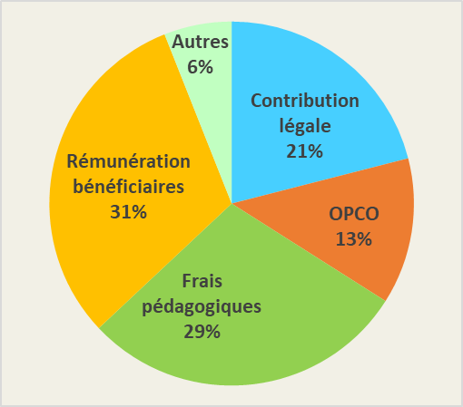
5 – FORMATION PROFESSIONNELLE
Répartition des dépenses de formation en 2023
En 2023, l’effort de formation global représente 4,5 % de la masse salariale
79 % des salariés ont bénéficié d’au moins une formation
La dépense moyenne par salariés s’élève à 2 139€
120 Services ont signé une convention avec l’OPCO Santé
92 % des Services ont indiqué que les axes prioritaires définis par la branche correspondent à leurs besoins
Notes:
Pour l’ensemble des SPSTI de l’échantillon, l’effort moyen pour la formation professionnelle ressort à 4,5 % de la masse salariale, toutes dépenses confondues, dès lors qu’elles sont valorisées par le SPSTI.
Ce taux comprend les versements aux organismes collecteurs, les frais pédagogiques payés directement par le SPSTI, les frais de déplacement et de restauration, la rémunération des bénéficiaires et les allocations des bénéficiaires. A noter qu’il est sous-évalué par rapport aux dépenses réelles car les SPSTI ne valorisent pas toujours l’ensemble de ces dépenses, notamment lorsqu’elles sont supérieures à l’obligation légale, ce qui est le cas pour la plupart des SPSTI.
Les dépenses moyennes de formation professionnelle s’élèvent à 2 139€ par salarié en 2023 (1 418 en 2020 et 2 133 € en 2019).
Les médecins représentent 24% des salariés formés et 26% des heures de formation.

Slide 21
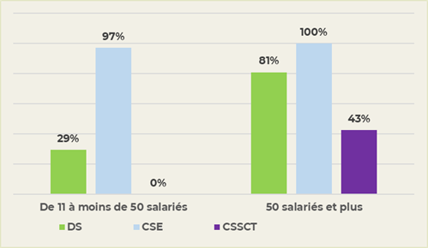
6 - DIALOGUE SOCIAL
Instances Représentatives du personnel en 2023
Part des SPSTI dotés de chaque instance
Notes:
Les SPSTI de moins de 11 salariés ne sont pas concernés par l’obligation de mettre en place des instances représentatives du personnel. Ces SPSTI ne sont pas pourvus non plus de délégués syndicaux.
Parmi les SPSTI de 11 à 49 salariés, 29% sont pourvus de délégués syndicaux et 97% d’un CSE et 0% d’un CSSCT.
Parmi les SPSTI de 50 salariés et plus, 81% sont pourvus de délégués syndicaux, 100% ont mis en place un CSE, et 43 % un CSSCT

Slide 22
Prochaine enquête
Calendrier 2025
Date limite de retour
Février
Avril
Juin
Août
Octobre
Mars
Mai
Juillet
Septembre
Novembre
Collecte et validation des données
Traitement et analyse des données, rédaction des rapports
Lancement nouvelle enquête
Publications des rapports

Slide 23
Prochaine enquête
Données réparties entre les hommes et les femmes
Données encore sur la classification de 2013 mais modification du fichier de salariés pour intégrer les nouvelles classes si elles sont déjà connues.

Slide 24
MERCI

Slide 25
Dates et thème des
Journées Santé Travail 2025

Slide 26
60ème Journées Santé Travail de Présanse
Dates et thème de l’édition 2025
Pratiques et contributions des SPSTI
au regard des enjeux de société
Journée d'étude – Jeudi 16 janvier 2025

Slide 27
Thésaurus Harmonisés Version 2025 et aides à la saisie

Slide 28
Thésaurus Harmonisés et supports dérivés
Livraison de la Version 2025 aux éditeurs
53 Thésaurus Harmonisés
MEEP, METAP et ordonnances de prévention pour plus de 1 500 métiers
Livraison de la
Version 2025 des Thésaurus Harmonisés
et supports dérivés
DÉCEMBRE 2024
https://www.presanse.fr/ressources-sant%C3%A9-travail/thesaurus-harmonises-en-sante-au-travail-versions-2023/
Journée d'étude – Jeudi 16 janvier 2025

Slide 29
Thésaurus Harmonisés et supports dérivés
Livraison de la Version 2025 aux éditeurs
Tables de correspondances
Actualisation des outils d’aide à la saisie mis à disposition
par Présanse
METAP
Short-lists (listes courtes)
MEEP
TEP : index par qualificatif
A venir – Janvier 2025
TEP : arborescences de classes
Ordonnances de prévention par métier
Sous-main (étapes clés de la saisie et TEP)
Thésaurus Harmonisés au format PDF
https://www.presanse.fr/ressources-sant%C3%A9-travail/guide-tha-les-outils-daide-a-la-saisie/
Journée d'étude – Jeudi 16 janvier 2025

Slide 30
Grille d’analyse de l’implémentation
des Thésaurus Harmonisés
Dans les logiciels métiers

Slide 31
Implémentation des Thésaurus Harmonisés dans les logiciels métiers
Grille d’analyse d’implémentation mise à disposition
https://www.presanse.fr/ressources-sant%C3%A9-travail/mise-a-disposition-des-spsti-dune-grille-dimplementation-des-thesaurus-harmonises/
Journée d'étude – Jeudi 16 janvier 2025

Slide 32
Indice de Risque de Désinsertion Professionnelle (IRDP)
Calendriers
Journée d’étude 16 janvier 2025

Slide 33
Calendrier de construction de l’IRDP
2024
2025
2026
Phase 1 - Etude monocentrique
Janvier
Février
Construction IRDP de 1re Intention
Livraison IRDP de 1re Intention
Constitution d’1 groupe Comité veille IRDP de 1re Intention
2025
2026
Phase 2 - Etude multicentrique
Janvier
Février
Janvier
Appel à participation & mise à disposition d’1 kit d’informations
Choix des SPSTI participants
Livraison IRDP consolidé
Déploiement phase multicentrique

Slide 34
Calendrier de communication sur l’IRDP
Informations Mensuelles
Editeurs de logiciels
2024
Mai
Juillet
Septembre
Novembre
2025
Janvier
Mars
Avril
Juin
Août
Octobre
Décembre
Février
Présentation de l’IRDP à l’AG de Présanse
Journée Santé Travail
Webinaire présentation phase monocentrique par le Dr Fadel
Journée Médecins Relais
Parution article scientifique

Slide 35
Les Fiches Médico-Professionnelles
Besoin de ressources renouvelées
pour faire vivre un contenu riche et utile à l’activité des SPSTI

Slide 36
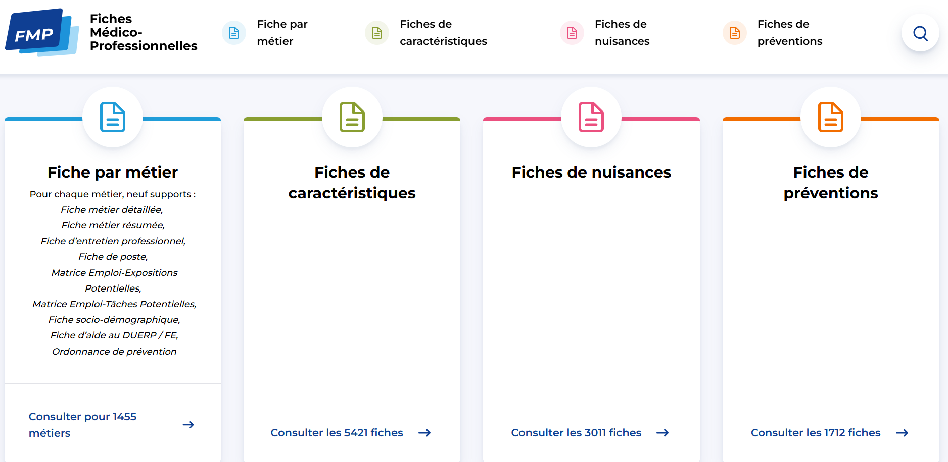
FMP – Un site fmppresanse.fr

Slide 37
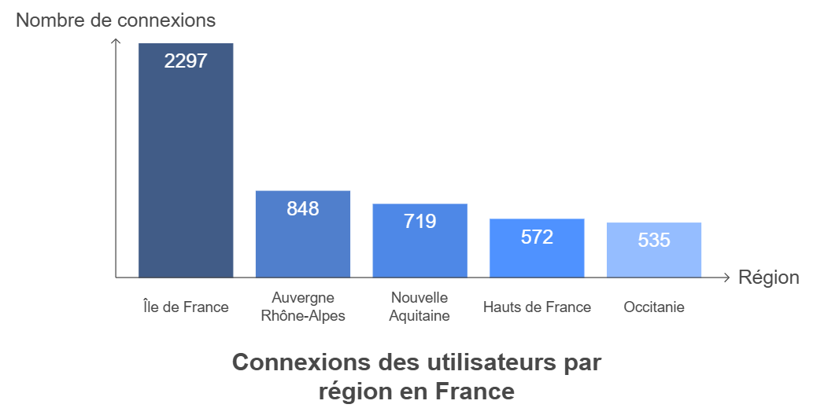
Plus de 9 000 utilisateurs actifs répartis sur l’ensemble des territoires
9 004 utilisateurs actifs *
Période du 1er juillet au 18 novembre 2024

Slide 38
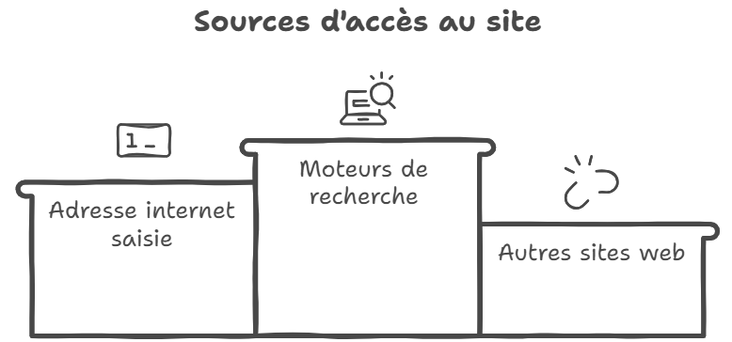
Des utilisateurs connaissant l’adresse du site et s’y rendant directement
Période du 1er juillet au 18 novembre 2024

Slide 39
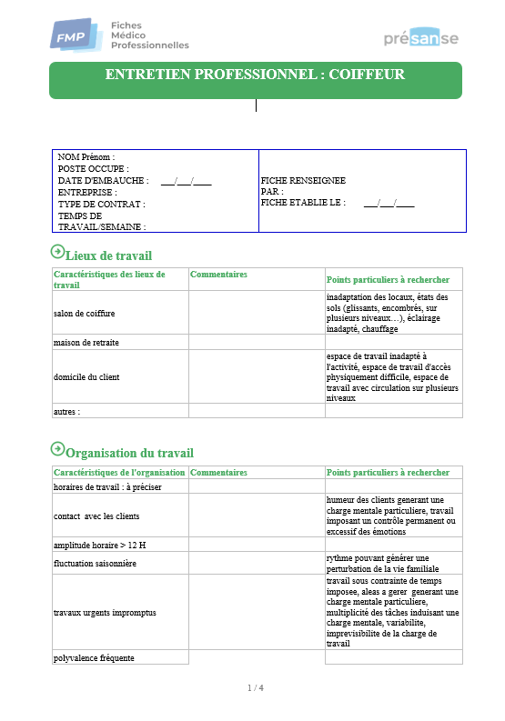
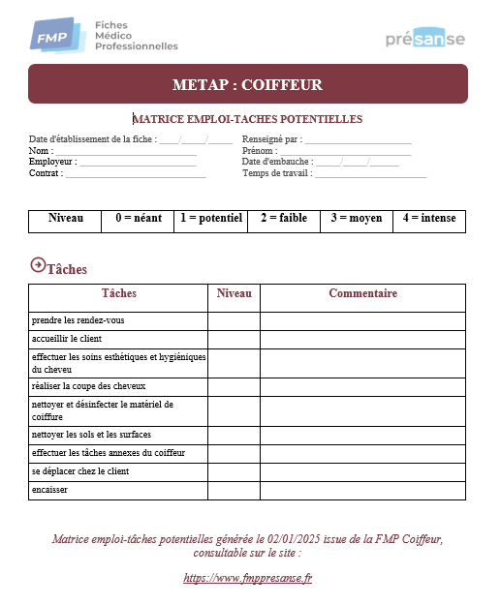
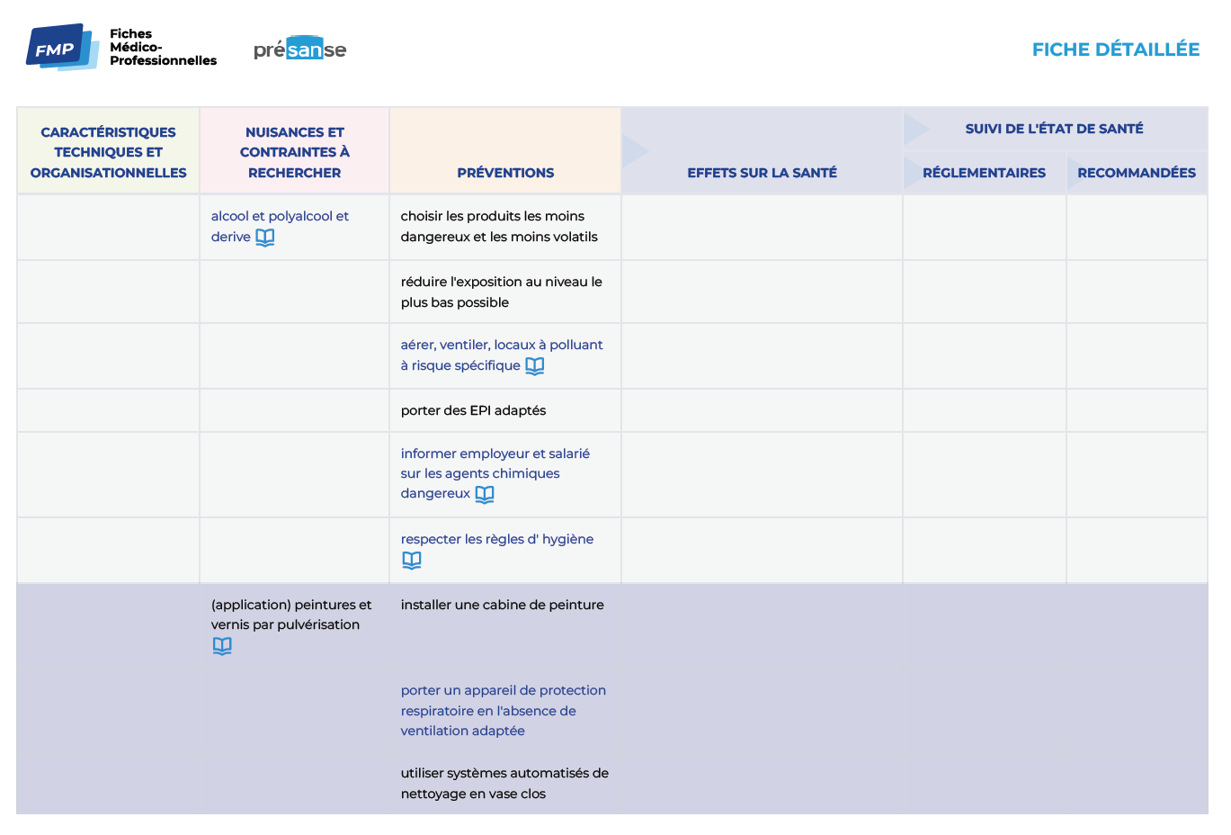
Un nombre de consultation élevé : près de 150 000 consultations
144 053
pages consultées
* Chiffres - novembre 2024

Slide 40
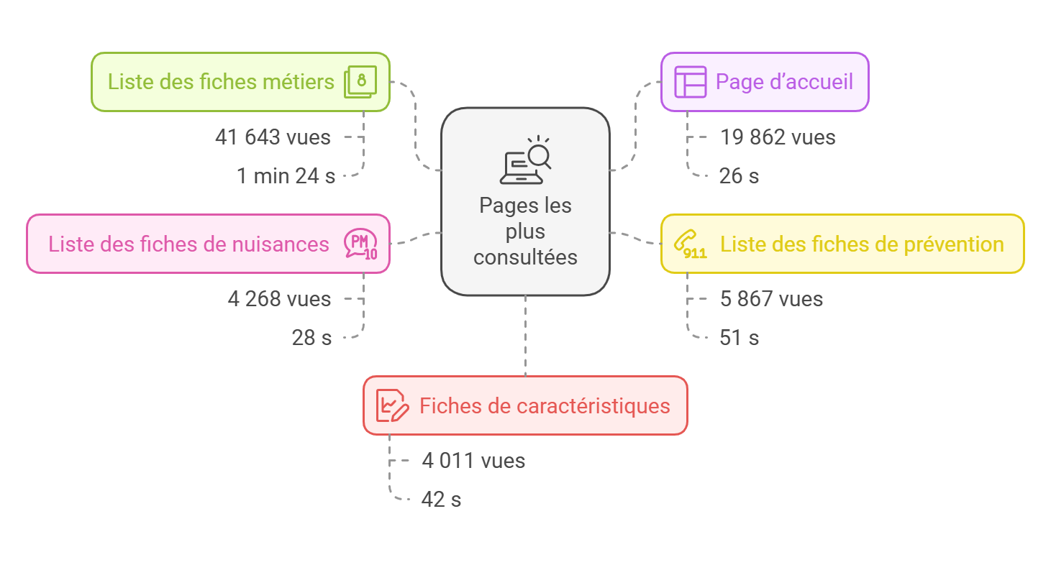
Un engagement significatif sur les pages du site
Période du 1er juillet au 18 novembre 2024

Slide 41
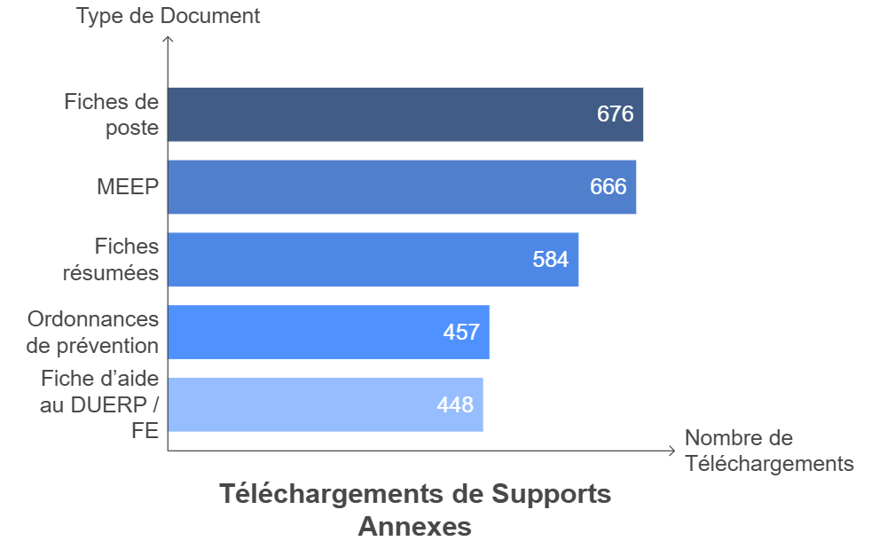
Des supports téléchargés en nombre
Période du 1er juillet au 18 novembre 2024
Total :
3 549

Slide 42
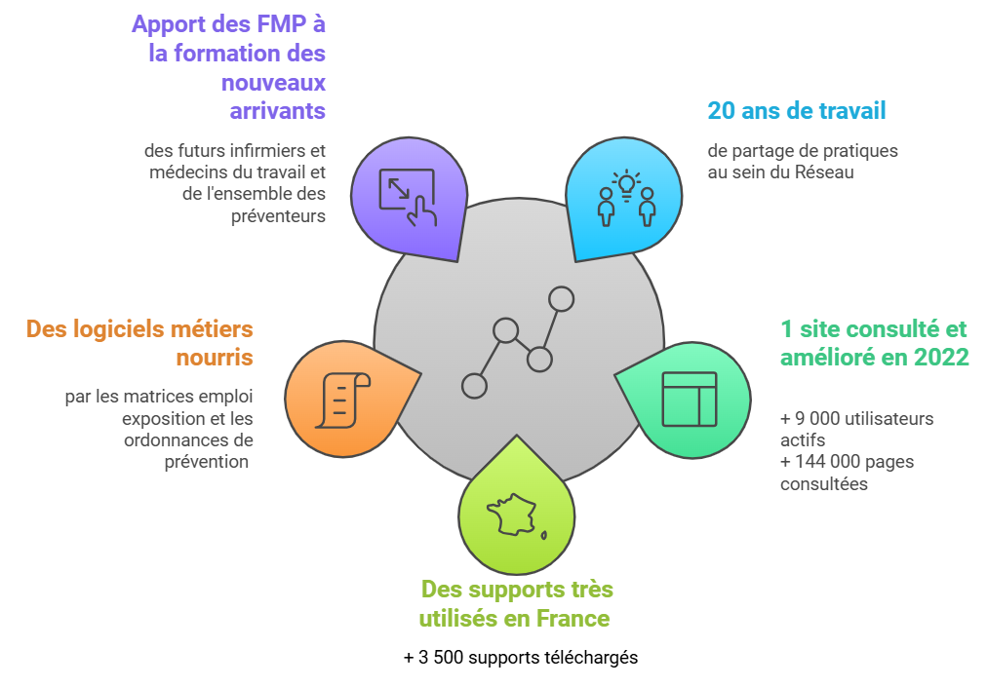
Les FMP – Synthèse

Slide 43
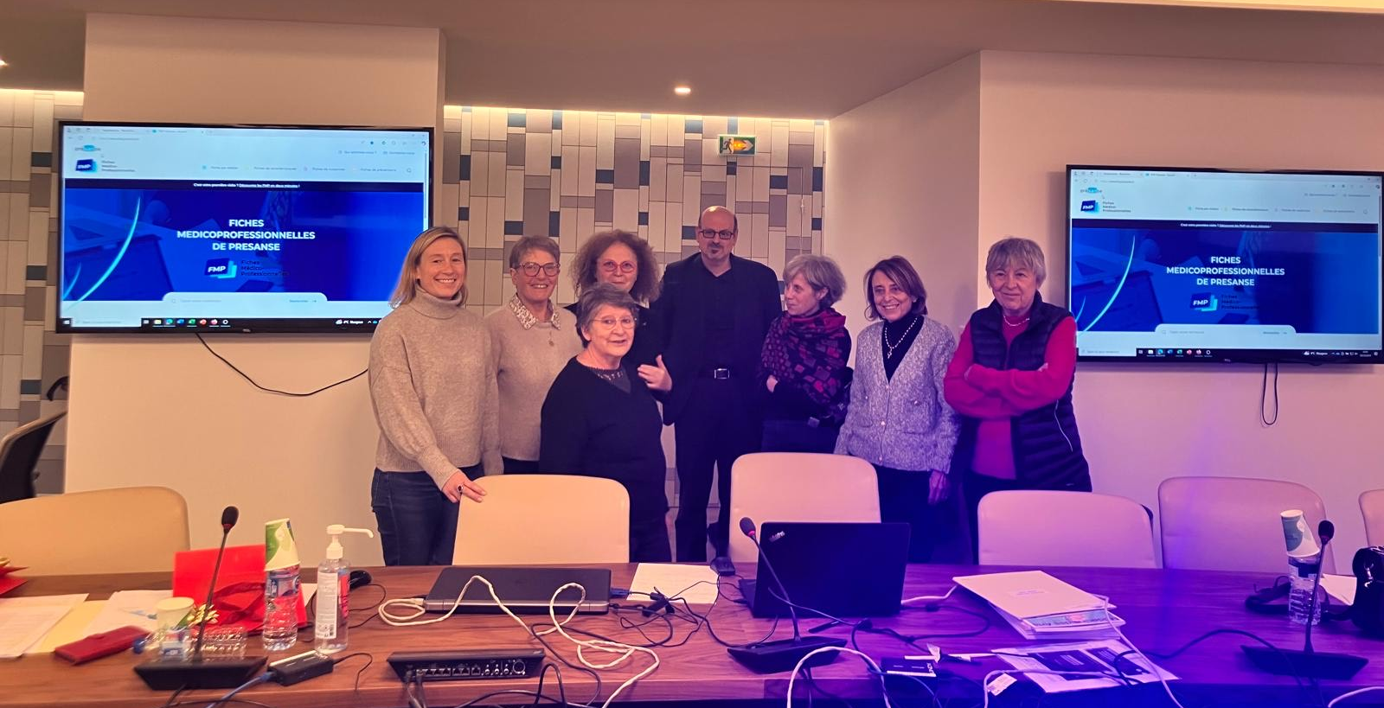
FMP – Un groupe de travail indispensable
au maintien de ce capital de connaissances métier constitué par les SPSTI

Slide 44
Négociation collective de branche
&
Actualités juridiques
Anne-Sophie Loicq

Slide 45
NEGOCIATION COLLECTIVE DE BRANCHE

Slide 46
Suivi de l’accord « classification des emplois conventionnels »
RAPPEL: Mise à disposition d’un guide d’accompagnement à la mise en œuvre de l’accord portant révision partielle de la CCN élaboré par Présanse (téléchargeable sur le site internet de Présanse, www.presanse.fr, espace adhérent)
→ https://www.presanse.fr/wp-content/uploads/2024/11/GuideMiseEnOeuvre_Classif_MAJnov2024_CPPNI.pdf
Extension de l’accord du 23 mai 2024 par arrêté du 8 novembre 2024
Statut des assimilés cadres: Notification d’agrément par la Commission paritaire de l’Apec (courrier du 19 décembre 2024)

Slide 47
NEGOCIATION COLLECTIVE DE BRANCHE
Négociation en cours:
Egalité professionnelle entre les femmes et les hommes : accord de méthode conclu à l’unanimité.
- RMAG 2025

Slide 48
ACTUALITES JURIDIQUES

Slide 49
Jurisprudence
Point de départ du délai de contestation d’un avis médical émis par le médecin du travail : signature du salarié
Cass. Soc., 4 décembre 2024, n°23-18128
Article R. 4624-45 du Code du travail :
« En cas de contestation portant sur les avis, propositions, conclusions écrites ou indications reposant sur des éléments de nature médicale émis par le médecin du travail mentionnés à l'article L. 4624-7, le conseil de prud'hommes statuant selon la procédure accélérée au fond est saisi dans un délai de quinze jours à compter de leur notification. Les modalités de recours ainsi que ce délai sont mentionnés sur les avis et mesures émis par le médecin du travail. Le conseil de prud'hommes statue selon la procédure accélérée au fond dans les conditions prévues à l'article R. 1455-12. Le médecin du travail informé de la contestation peut être entendu par le médecin-inspecteur du travail ».

Slide 50
→ Dans le cadre de la contestation d’un avis médical émis par le médecin du travail, le point de départ du délai de 15 jours pour la saisine du Conseil de prud’hommes court à compter de la notification de l’avis médical.
Et, la Cour de cassation est venue rappeler, dans l’arrêt du 4 décembre dernier, que pour constituer la notification faisant courir ce délai de recours de 15 jours à l’encontre d’un avis d’aptitude ou d’inaptitude, la remise en main propre de cet avis doit être faite contre émargement ou récépissé.
En l’absence de notification régulière, le délai ne court pas.

Slide 51
Dans cet arrêt la Cour de cassation a censuré l'arrêt d'appel en rappelant qu'en l'absence de notification régulière (avis remis en main propre contre émargement ou récépissé) le délai de contestation de 15 jours n'avait pas commencé à courir et l'action du salarié était donc recevable.
In fine, à retenir:
Pour que la notification soit régulière, l’avis médical émis par le MT doit être remis en main propre contre émargement ou récépissé.
La signature est donc bien nécessaire pour considérer que le délai de contestation a débuté.
Illustration jurisprudentielle qui fait écho à l’actualité réglementaire (arrêté à paraître sur les modèles d’avis médicaux).

Slide 52
Cotisation ADSPL
Cotisation ADSPL pour le financement du dialogue social dans le secteur des professions libérales
Rappel du contexte:
Après avoir pris connaissance d’un communiqué de presse de l’UNAPL en date du 15 juillet 2024, annonçant la collecte de la cotisation conventionnelle pour financer le dialogue social dans le secteur des professions libérales, nous avons appris que les SPSTI avaient été sollicités pour le paiement d’une cotisation ADSPL. A priori, la collecte de cette cotisation par l’association ADSPL, faisait suite à l’extension, par deux arrêtés respectifs du 8 décembre 2023 et du 26 décembre 2023, de l’avenant n°2 du 17 juillet 2023 portant révision de l’accord national interprofessionnel pour le développement du dialogue social et du paritarisme au niveau multi-professionnel des professions libérales du 28 septembre 2012.

Slide 53
Le champ d’application de l’accord collectif qui met en place cette cotisation vise expressément l’ensemble des champs relevant du secteur des professions libérales
Présanse avait donc confirmé à ses adhérents qu’ils ne relèvent pas de ce secteur et ne sauraient être concernés et avait demandé, par courrier du 08 octobre 2024, à l’ADSPL de bien vouloir en prendre acte.
L’ADSPL a répondu par courrier du 9 janvier 2025 en confirmant que les SPSTI ne relève pas du champ de l’accord.
Le courrier ajoute que les SPSTI concernés par un appel de cotisation à tort doivent adresser à l’ADSPL une demande d’exercice du droit à l’effacement de leurs données dans leur fichier de collecte.

